Slide 1

EQUIPO 6
Data Warehouse:
Universidad
ANÁLISIS DEL ABANDONO ESTUDIANTIL UNIVERSITARIO

Slide 2


1. Contexto y problema de negocio
La UTN cuenta con una red de facultades distribuidas en el país, que generan grandes volúmenes de información sobre: estudiantes, carreras, materias e inscripciones. Estos datos se encuentran dispersos en distintos sistemas y sedes.
VISIÓN GLOBAL DE LA INSTITUCIÓN
DETECTAR TENDENCIAS RELEVANTES
Notes:
Contexto:
La Universidad Tecnológica Nacional (UTN) cuenta con una red de facultades regionales distribuidas en todo el país, que generan grandes volúmenes de información académica relacionada con estudiantes, carreras, materias e inscripciones.
Si bien estos datos existen, suelen encontrarse dispersos en distintos sistemas y sedes, lo que dificulta obtener una visión global de la institución y detectar tendencias relevantes para la gestión universitaria.
Como equipo de analistas de datos, estamos encargados de transformar datos académicos en información útil para la toma de decisiones estratégicas del Rectorado y los decanatos.

Slide 3
2. Objetivo general
Mejorar el desempeño estudiantil y la eficacia institucional en el pazo de 5 años, reduciendo en un 20% el abandono estudiantil.
REDUCIR EL ABANDONO ESTUDIANTIL
MEJORAR LA APROBACIÓN DE MATERIAS CRÍTICAS
ACORTAR EL TIEMPO DE GRADUACIÓN
GARANTIZAR LA EQUIDAD ACADÉMICA
Notes:
Objetivo:
Reducir el abandono universitario en el primer y segundo año de todas las carreras de la red. Identificar tempranamente qué estudiantes están en riesgo antes de que abandonen, para intervenir con tutorías, apoyo académico o becas.
Preguntas analíticas:
¿Qué combinación de materias reprobadas en 1er año predice el abandono?
¿En qué cuatrimestre se concentra la mayor caída de inscripciones?
¿El abandono varía por regional, carrera, turno o género?

Slide 4
2. Sub objetivos y preguntas analíticas
1. REDUCIR EL ABANDONO UNIVERSITARIO EN UN 10% EN LOS PRÓXIMOS 3 AÑOS, IDENTIFICANDO TEMPRANAMENTE A LOS ESTUDIANTES EN RIESGO.
01
02
03
¿Qué combinación de materias reprobadas en 1er año predice el abandono?
¿En qué cuatrimestre se concentra la mayor caída de inscripciones?
¿El abandono varía por regional, carrera, nivel o género?
Notes:
Objetivo:
Reducir el abandono universitario en el primer y segundo año de todas las carreras de la red. Identificar tempranamente qué estudiantes están en riesgo antes de que abandonen, para intervenir con tutorías, apoyo académico o becas.
Preguntas analíticas:
¿Qué combinación de materias reprobadas en 1er año predice el abandono?
¿En qué cuatrimestre se concentra la mayor caída de inscripciones?
¿El abandono varía por regional, carrera, turno o género?

Slide 5
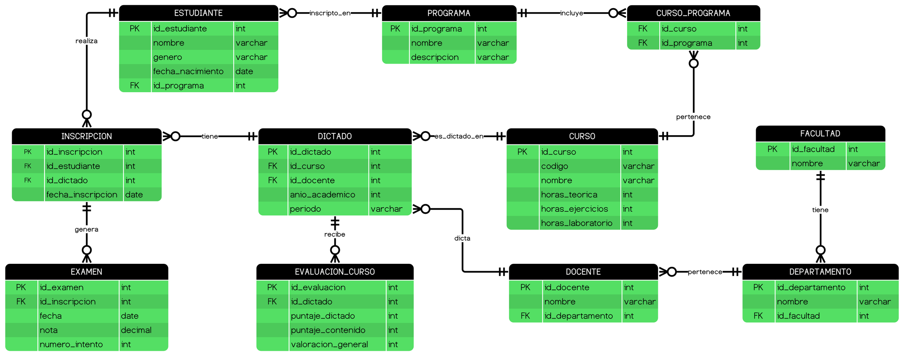
3. Origen de los datos
Notes:
Origen:
Las fuentes provienen de una extracción de un sistema OLTP de la facultad. Para el trabajo práctico se utilizó una versión reducida del conjunto original, con algunos datos limitados para facilitar el procesamiento y el análisis. Aun así, conserva la estructura de un sistema académico real, con información sobre estudiantes, carreras, docentes, cursos, inscripciones y exámenes, lo que nos permitió construir un Data Warehouse representativo para responder preguntas de gestión universitaria

Slide 6
3. Alcance de los datos
estudiante.csv
130.000
Datos demográficos y académicos del alumno
inscripcion.csv
1.003.413
Inscripciones a dictados por período
examen.csv
890.389
Resultados de exámenes con número de intento
dictado.csv
2.261
Instancias de cursado por período y turno
evaluacion_curso.csv
8.360
Evaluaciones anónimas por dictado
curso.csv
45
Materias con horas y nivel de carrera
Notes:
Alcance:
El dataset cubre la actividad académica de los años 2023 y 2024.
Incluye:
- 130.000 estudiantes
- 1.003.413 inscripciones
- 890.389 exámenes
- 2.261 dictados de cursos
- 8.360 evaluaciones de cursos
- 50 programas
- 45 cursos
- 25 facultades
- 40 docentes
- 58 departamentos

Slide 7
3. Alcance de los datos
programa.csv
50
Define carreras con tipo y duración
curso_programa.csv
694
Relación de cada curso con su programa
facultad.csv
25
Facultades regionales, por ciudad y provincia.
departamento.csv
58
Departamentos académicos por a facultad
docente.csv
40
Datos y categoría del docente
Notes:
Alcance:
El dataset cubre la actividad académica de los años 2023 y 2024.
Incluye:
- 130.000 estudiantes
- 1.003.413 inscripciones
- 890.389 exámenes
- 2.261 dictados de cursos
- 8.360 evaluaciones de cursos
- 50 programas
- 45 cursos
- 25 facultades
- 40 docentes
- 58 departamentos

Slide 8
3. Limitaciones de los datos
25 registradas, solo 11 con actividad
Facultades
50 registrados, solo 9 con estudiantes asociados
Programas
36 programas de cinco años con algún nivel faltante
Plan de estudio
Los mismos 40 profesores asociados a múltiples facultades
Profesores
2.261 registrados, solo 975 con inscripciones y 932 con evaluaciones
Dictados
3.044 no tienen ninguna inscripción y 4.833 no tienen ningún examen
Estudiantes
Notes:
Limitaciones:
La principal limitación es que el dataset no representa necesariamente toda la realidad institucional, solo una muestra. Esto se nota especialmente en la cobertura:
- Facultades: A pesar de que hay 25 facultades registradas, 11 tienen actividad de dictados y/o evaluaciones de curso.
- Programas: No todos los programas tienen estudiantes asociados. Hay 50 programas, pero solo 9 aparecen con estudiantes. En cambio, casi todos los programas tienen dictados.
- Planes de estudio: Hay 36 programas de cinco años con algún nivel faltante. Muchas carreras no tienen materias en todos los años, y las materias de quinto aparecen principalmente para Ingeniería en Sistemas. Incluso aparecen anomalías como tecnicaturas de 3 años vinculadas con materias de niveles superiores. Esto impide calcular avance real, egreso o cumplimiento del plan.
- Profesores: Todos los profesores están asociados a departamentos de la Facultad Regional Buenos Aires, pero aparecen vinculados a dictados de programas de distintas facultades. Al revisar los dictados, 1.907 de 2.261 tienen una facultad del docente distinta a la facultad del programa. Solo 354 coinciden. Por eso, los análisis por profesor, departamento docente o desempeño docente por facultad no son confiables. Cualquier conclusión sobre docentes estaría contaminada por una relación artificial entre profesores y facultades.
- Alumnos: Hay estudiantes sin actividad académica. De 130.000 alumnos, 3.114 no tienen ninguna inscripción y 4.833 no tienen ningún examen.
- Dictados: Aunque hay 2.261 dictados, solo 975 tienen inscripciones, es decir, aproximadamente el 43,1%. Del mismo modo, solo 932 dictados tienen evaluaciones de curso, alrededor del 41,2%.
Además, algunos campos relevantes para análisis más profundos no están presentes, por ejemplo:
- Asistencia.
- Modalidad de cursado.
- Correlatividades.
- Carrera completa o avance académico.
- Datos de graduación o abandono.

Slide 9
3. Calidad de los datos
M, m, Masculino, male, 1, F, f, Femenino, female, 2
Género
3.970 valores vacíos y 6.193 formatos inválidos
Email
6.451 valores vacíos y 15.937 formatos no normalizados o inválidos
Teléfono
15.538 valores no normalizados, incluyendo 3.894 con solo año
Fecha nacimiento
2.736 valores vacíos
Nacionalidad
10.499 valores inválidos y 2.474 repetidos, afectando 5.041 filas
Dni
Notes:
La mayor debilidad aparece en la calidad semántica y de formato, especialmente en estudiante.csv.
Problemas detectados:
- Genero tiene múltiples codificaciones para los mismos valores: M, m, Masculino, male, 1, F, f, Femenino, female, 2.
- Email tiene 3.970 valores vacíos y 6.193 formatos inválidos.
- Telefono tiene 6.451 valores vacíos y 15.937 formatos no normalizados o inválidos.
- Fecha_nacimiento tiene 15.538 valores inválidos o no normalizados, incluyendo 3.894 registros donde aparece solo el año.
- Nacionalidad tiene 2.736 valores vacíos.
- Por ultimo, Dni tiene 10.499 valores no normalizados y lo mas grave es que aunque no hay duplicados en id_estudiante, hay 2.474 DNIs repetidos, que afectan 5.041 registros. Es decir, una misma persona puede aparecer con distintos IDs. Esa duplicidad se propaga a inscripciones y exámenes: esos DNIs duplicados concentran 39.243 inscripciones y 34.835 exámenes.
Esto genera problemas incluso con el numero de intentos en examenes de los estudiantes, que por regla del negocio son 3 intentos. Con esto, por id_estudiante + dictado no aparecen más de 3 intentos, pero al agrupar por DNI sí aparecen 819 casos de DNI + dictado con más de 3 exámenes.
Estos problemas complican el analisis del rendimiento académico, inscripciones y exámenes, ademas del análisis demográficos o de identificación de estudiantes.

Slide 10
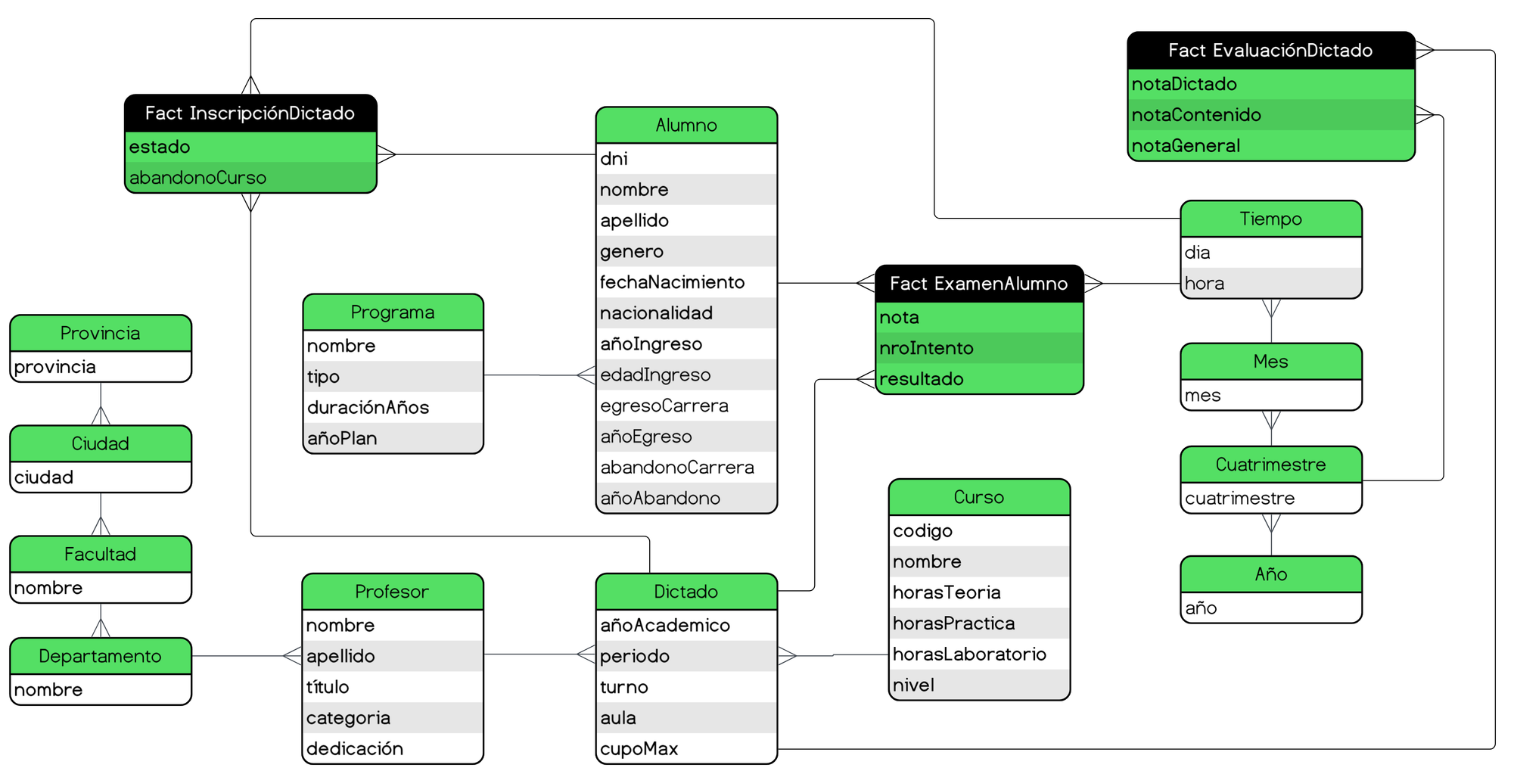
4. Modelo Multidimensional
Notes:
A partir del análisis del contexto universitario, se identificaron las entidades principales involucradas en el proceso académico, tales como estudiantes, cursos, profesores, inscripciones, dictados, departamentos, facultades y programas académicos.
A partir de las preguntas analiticas se identificaron los procesos principales que generan datos cuantificables, siendo estos la realización de exámenes por parte de los alumnos, la evaluación de los cursos y las inscripciones a los mismos. Estos procesos definieron los hechos principales del modelo:
- Inscripciones al dictado
- Evaluación del dictado
- Examen alumno
Luego se identificaron las dimensiones necesarias para contextualizar los hechos y permitir el análisis. Tales como:
- Alumno
- Profesor
- Dictado
- Departamento
- Facultad
- Programa
- Inscripciones
- Curso
- Jerarquía de Tiempo
- Jerarquía de Geografía
De esta forma se definió una estructura multidimensional compuesta por tres tablas de hechos y múltiples dimensiones compartidas, correspondiendo a un esquema de tipo constelación.
Las medidas que se almacenarán según cada hecho son las siguientes:
ExamenAlumno:
- Nota obtenida en el examen.
- Número de intento.
- Indicador de aprobación.
Estas medidas permiten analizar:
- Rendimiento académico por alumno y dictado.
- Tasa de aprobación por curso, dictado, carrera o regional.
- Identificación de materias con alta dificultad.
EvaluaciónDictado:
- Puntaje de evaluación del dictado.
- Puntaje de evaluación del contenido.
- Puntaje de valoración general.
Estas medidas permiten analizar:
- Calidad percibida de los dictados en general.
- Comparación entre dictados de una misma materia en distintas regionales.
- Evolución de las valoraciones a lo largo del tiempo.
InscripciónDictado:
- Indicador de abandono del curso.
- Estado de la inscripción.
Estas medidas permiten analizar:
- Identificación de abandono temprano en cursos y carreras.
- Detección de momentos críticos de caída de inscripciones.
- Relación entre abandono y variables del alumno (edad, género, nacionalidad).
Granularidad de la información:
- Fact ExamenAlumno: Se define como granularidad un registro por cada instancia de examen rendida por un alumno, correspondiente a un dictado específico, en una fecha determinada. Dado que un alumno puede rendir múltiples intentos de un mismo examen, cada intento se registra de forma independiente, permitiendo analizar la evolución del rendimiento, la cantidad de intentos necesarios para aprobar y calcular métricas como tasas de aprobación y promedios por materia o dictado.
- Fact EvaluaciónDictado: Se define como granularidad un registro por cada evaluación individual realizada por un alumno sobre un dictado, en un período académico determinado. Esto permite analizar la percepción de calidad desde el punto de vista del estudiante, segmentar por perfil de alumno y estudiar la evolución de las valoraciones en el tiempo, así como su relación con el desempeño académico.
- Fact InscripciónDictado: Se define como granularidad un registro por cada inscripción de un alumno a un dictado, en un momento determinado. Esto permite analizar la demanda académica, la ocupación de los cursos, la evolución de la matrícula y los patrones de abandono, así como su variación según variables como carrera, turno, regional y características del alumno.

Slide 11
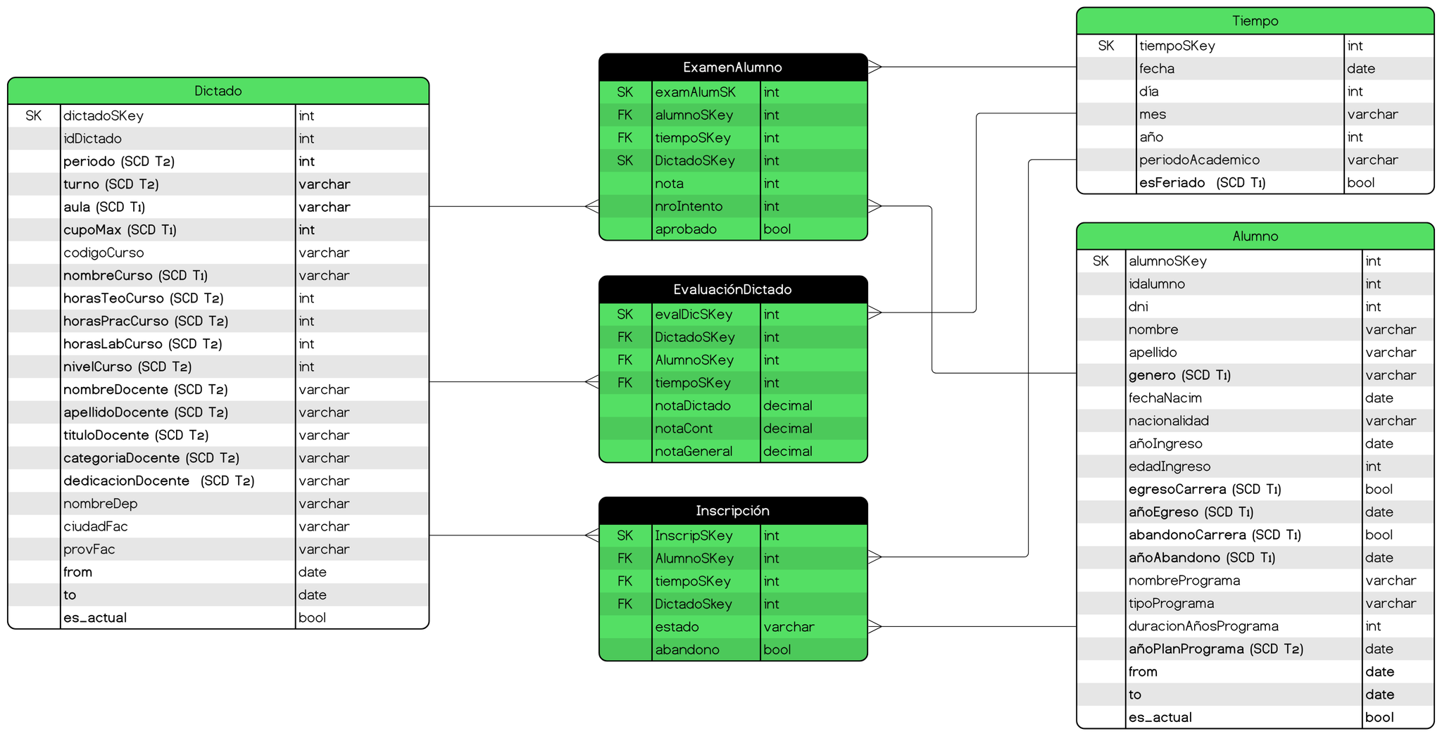
4. Diseño Lógico
Notes:
Hablar un poco de la desnormalización de los datos, explicar que esto se hace para evitar joins y agilizar el procesamiento de los datos en la analitica, etc.
Slow Changing Dimensions (SCD):
Dimensión Alumno:
- Genero: SCD tipo 1. Se asume que es un atributo estático o que, en caso de algún cambio, sólo requiere corrección. No aporta valor analítico mantener un histórico de cambios para este campo.
- EgresoCarrera: SCD tipo 1. Representa un estado final. Solo interesa conocer si el alumno terminó su carrera en el estado actual del sistema para reportes de graduación.
- AñoEgreso: SCD tipo 1. Es un dato puntual que complementa el estado de egreso. No se espera que cambie una vez registrado, por lo que se sobreescribe en caso de corrección.
- AbandonoCarrera: SCD tipo 1. Similar al egreso, es un indicador de estado actual que permite filtrar a los alumnos que dejaron la institución sin necesidad de trazabilidad histórica del cambio de estado.
- AñoAbandono: SCD tipo 1. Dato informativo sobre cuándo ocurrió el evento de deserción. No requiere histórico.
- AñoPlanPrograma: SCD tipo 2. Nos interesa guardar el histórico porque un cambio de plan de estudios impacta directamente en el rendimiento y la trayectoria académica. Permite analizar si un alumno mejoró o empeoró sus notas tras migrar a un nuevo plan.
Dimensión Dictado:
- Periodo: SCD tipo 2. Se lo registra para analizar la evolución del dictado de una materia a lo largo del tiempo. Permite comparar cómo se comportó una misma instancia de curso en diferentes ciclos lectivos.
- Turno: SCD tipo 2. Se resguarda el histórico porque el cambio de turno (mañana/noche) puede influir en las tasas de aprobación y asistencia.
- Aula: SCD tipo 1. Se considera un dato logístico ya que no afecta el análisis de rendimiento académico saber en qué aula física se dictó la materia en años anteriores; solo interesa la ubicación actual.
- Cupomax: SCD tipo 1. Es una restricción administrativa. Aunque cambie, para el análisis histórico de rendimiento suele bastar con el valor actual o el dato ya registrado en los hechos (facts).
- NombreCurso: SCD tipo 1. Si una materia cambia de nombre, se actualiza para mantener consistencia en los reportes actuales sin duplicar registros.
- HorasTeoCurso, HorasPracCurso, HorasLabCurso: SCD tipo 2. Cualquier cambio en la carga horaria (teórica, práctica o laboratorio) modifica la naturaleza del dictado. Se considera importante mantener el histórico para entender si cambios en la intensidad horaria afectan las notas de los exámenes.
- NivelCurso: SCD tipo 2. El nivel (año de la carrera) es clave para el análisis de progresión. Si un curso cambia de nivel en el plan, el histórico permite situar correctamente el desempeño del alumno en su contexto temporal.
- NombreDocente, ApellidoDocente, TituloDocente, CategoriaDocente, DedicacionDocente: SCD tipo 2. Todos los atributos del docente se manejan como Tipo 2 para permitir el análisis del efecto del docente en un dictado. Nos interesa saber quién dictó la materia y qué categoría tenía en ese momento específico para evaluar su impacto en la aprobación de los alumnos.

Slide 12





5. ETL
EXTRACCIÓN
STAGING
TRANSFORMACIÓN
CARGA DW
Lectura de fuentes OLTP
Full Load inicial
Delta-Based incremental
Datos sin transformar
Metadatos de carga
Tablas de auditoría
Limpieza y normalización
Mapeo de deduplicados
SCD y Surrogate Keys
Carga por lotes
Inserción en dimensiones y hechos

Slide 13
5. Limpieza
Campo
Limpieza
Fecha de Nacimiento
Normalizar formato: YYYY-MM-DD. Completar fecha
Genero
Normalizar formatos a M o F
DNI
Normalizar formato: 12345678. Control de duplicados
Nacionalidad
Completar faltantes con “No especificado”
Nombres y Apellidos
Normalizar formato: “Nombre”
Validaciones: DNI válido, notas entre 0 y 10, intentos mayores a cero, cupos positivos, claves no nulas
Notes:
Alcance:
El dataset cubre la actividad académica de los años 2023 y 2024.
Incluye:
- 130.000 estudiantes
- 1.003.413 inscripciones
- 890.389 exámenes
- 2.261 dictados de cursos
- 8.360 evaluaciones de cursos
- 50 programas
- 45 cursos
- 25 facultades
- 40 docentes
- 58 departamentos

Slide 14
5. ETL
EXTRACCIÓN
STAGING
TRANSFORMACIÓN
CARGA DW
Lectura de fuentes OLTP
Full Load inicial
Delta-Based incremental
Datos sin transformar
Metadatos de carga
Tablas de auditoría
Limpieza y normalización
Mapeo de deduplicados
SCD y Surrogate Keys
Carga por lotes
Inserción en dimensiones y hechos

Slide 15
5. Tablas auxiliares
01
02
03
ESTUDIANTES_REPETIDOS
INSCRIPCIONES_REPETIDAS
ETL_AUDITORIA_INCREMENTAL
P
Registra y limpia alumnos duplicados luego del control de DNI, evitando inscripciones huerfanas
Registra y limpia inscripciones duplicadas luego de unificar alumnos, ordenando sus examenes
Centraliza watermarks para asegurar una carga incremental eficiente, auditable y tolerante a fallos
Notes:
Objetivo:
Tablas Auxiliares de Trazabilidad
"Durante la fase de diagnóstico en Staging, detectamos fallas críticas de integridad en los sistemas operacionales; principalmente, que un mismo alumno físico tenía múltiples identidades técnicas asociadas a un único DNI. Para resolver este conflicto y evitar perder el historial transaccional en cascada, diseñamos dos tablas auxiliares:"
1. stg_estudiantes_repetidos (Trazabilidad de Identidades)
Qué es: Es nuestro mapa o diccionario de equivalencias de alumnos. Vincula cada ID duplicado (id_repetido) con la identidad única que decidimos conservar como válida (id_tomado o ID canónico).
Por qué es clave para el negocio: Actúa como un puente de trazabilidad. Gracias a esta tabla, pudimos interceptar el flujo de inscripciones y exámenes, localizando de forma exacta 19,947 registros de inscripción que apuntaban a IDs eliminadas, y remapearlos hacia el alumno correcto en lugar de descartarlos como huérfanos.
stg_inscripciones_repetidas (Resolución de Conflictos en Hechos)
Qué es: Al unificar las identidades de los alumnos, se generó un segundo conflicto: alumnos que ahora figuraban con más de una inscripción activa para el mismo curso/dictado. Esta tabla registra la correspondencia entre las inscripciones duplicadas y la inscripción analítica final que decidimos retener.
Por qué es clave para el negocio: Permitió limpiar la redundancia en la tabla de hechos de inscripciones (depurando 8,819 registros repetidos) y sirvió como insumo crítico para luego remapear y ordenar cronológicamente los 7,862 exámenes vinculados a ellas, aplicando con precisión la regla de truncamiento por aprobación.
Tablas Auxiliares de Control, Auditoría y Delta
"Para garantizar que el Data Warehouse sea gobernable, confiable en el tiempo y no dependa de procesos a ciegas, incorporamos tablas de metadatos para la auditoría y la carga incremental:"
3. etl_auditoria_incremental (Gestión de Marcas de Agua / Watermarks)
Qué es: Es la tabla encargada de persistir el estado de las ejecuciones del pipeline. Guarda componentes clave como la fecha y hora exacta de la última extracción exitosa, el estado del proceso (OK, RUNNING, ERROR) y el volumen de registros procesados.
Por qué es clave para el negocio: Centraliza el control del mecanismo Delta. Al no depender de archivos locales o variables volátiles, el sistema consulta esta tabla al inicio de cada ciclo para leer la marca de agua (Watermark) y traer únicamente los registros cuya fecha de carga sea estrictamente superior a la última registrada. Además, aporta resiliencia: si una carga se interrumpe, el sistema ignora el estado fallido y vuelve a procesar exactamente el mismo delta basándose en el último registro válido de esta tabla.

Slide 16
6. Visualización
Reducir el abandono universitario en un 10% en los próximos 3 años, identificando tempranamente a los estudiantes en riesgo.
01
02
03
¿Qué combinación de materias reprobadas en 1er año predice el abandono?
¿En qué cuatrimestre se concentra la mayor caída de inscripciones?
¿El abandono varía por regional, carrera, nivel o género?
Notes:
Objetivo:
Reducir el abandono universitario en el primer y segundo año de todas las carreras de la red. Identificar tempranamente qué estudiantes están en riesgo antes de que abandonen, para intervenir con tutorías, apoyo académico o becas.
Preguntas analíticas:
¿Qué combinación de materias reprobadas en 1er año predice el abandono?
¿En qué cuatrimestre se concentra la mayor caída de inscripciones?
¿El abandono varía por regional, carrera, turno o género?

Slide 17
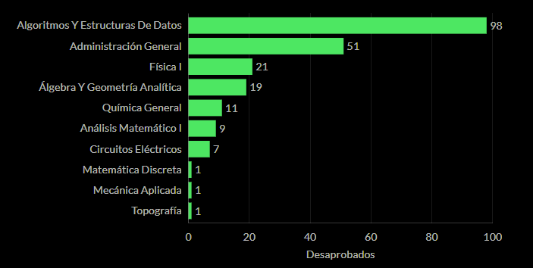
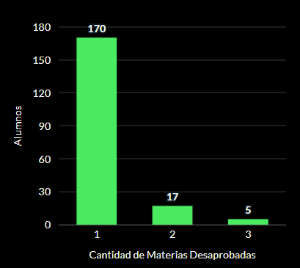
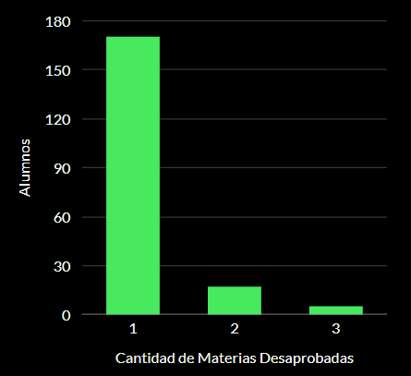
¿Qué combinación de materias reprobadas en 1er año predice el abandono?
Algoritmos es la mayor señal de riesgo
Materias criticas sobre cantidad
La cantidad de materias no tienen la influencia esperada
AED es la barrera excluyente de primer año en Sistemas
Un tercio de los desertores nunca cursó (3.473 / 10.804)
Notes:
Alcance:
El dataset cubre la actividad académica de los años 2023 y 2024.
Incluye:
- 130.000 estudiantes
- 1.003.413 inscripciones
- 890.389 exámenes
- 2.261 dictados de cursos
- 8.360 evaluaciones de cursos
- 50 programas
- 45 cursos
- 25 facultades
- 40 docentes
- 58 departamentos

Slide 18
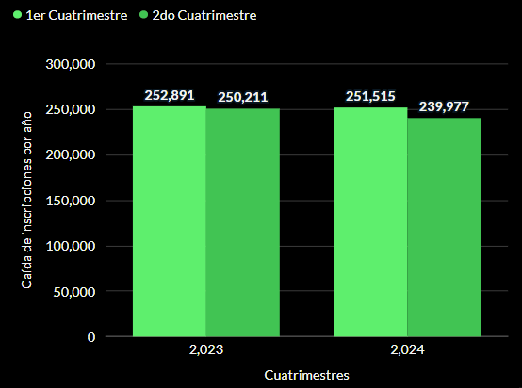
¿En qué cuatrimestre se concentra la mayor caída de inscripciones?
El 2do cuatrimestre presenta menos inscripciones
La principal pérdida ocurre entre el primer y el segundo cuatrimestre
Caída promedio de 1.06% en 2023 y 4.59% en 2024
Notes:
Alcance:
El dataset cubre la actividad académica de los años 2023 y 2024.
Incluye:
- 130.000 estudiantes
- 1.003.413 inscripciones
- 890.389 exámenes
- 2.261 dictados de cursos
- 8.360 evaluaciones de cursos
- 50 programas
- 45 cursos
- 25 facultades
- 40 docentes
- 58 departamentos

Slide 19
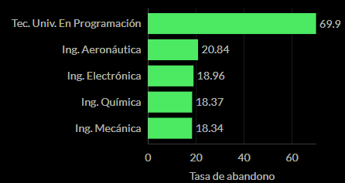
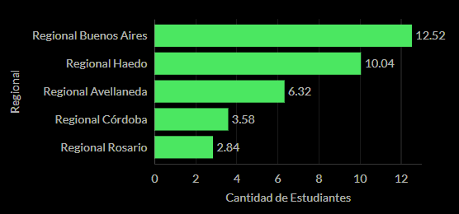
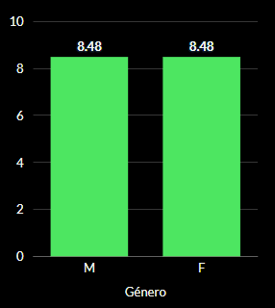
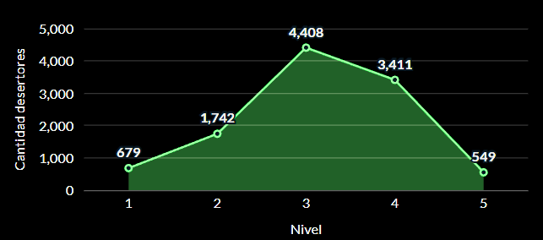
¿El abandono varía por regional, carrera, nivel o género?
Tec. Programación presenta mayor abondono
Concentración en Regional BA
Equidad en géneros
3er año es el nivel con mayor abandono
El foco de abandono se encuentra en la Regional BA, especialmente en niveles intermedios
La tasa de abandono en hombres y mujeres es practicamente la misma
Los casos se distribuyen entre carreras de distintas áreas y niveles de formación
Notes:
Alcance:
El dataset cubre la actividad académica de los años 2023 y 2024.
Incluye:
- 130.000 estudiantes
- 1.003.413 inscripciones
- 890.389 exámenes
- 2.261 dictados de cursos
- 8.360 evaluaciones de cursos
- 50 programas
- 45 cursos
- 25 facultades
- 40 docentes
- 58 departamentos

Slide 20
7. Conclusiones
Continuidad entre cuatrimestres
La caída de inscripciones del 2do cuatrimestre se vuelve un indicador clave para implementar estrategias de retención
El pico máximo de deserción se ubica críticamente en el Nivel 3 (4.408 alumnos) y Nivel 4 (3.411 alumnos)
Deserción tardía
Asignaturas críticas
El abandono se predice con la desaprobación de materias críticas más que con combinaciones específicas de asignaturas.
Desvinculación previa
32% del universo de desertores abandona el sistema universitario sin registrar una sola cursada
Notes:
La mayor debilidad aparece en la calidad semántica y de formato, especialmente en estudiante.csv.
Problemas detectados:
- Genero tiene múltiples codificaciones para los mismos valores: M, m, Masculino, male, 1, F, f, Femenino, female, 2.
- Email tiene 3.970 valores vacíos y 6.193 formatos inválidos.
- Telefono tiene 6.451 valores vacíos y 15.937 formatos no normalizados o inválidos.
- Fecha_nacimiento tiene 15.538 valores inválidos o no normalizados, incluyendo 3.894 registros donde aparece solo el año.
- Nacionalidad tiene 2.736 valores vacíos.
- Por ultimo, Dni tiene 10.499 valores no normalizados y lo mas grave es que aunque no hay duplicados en id_estudiante, hay 2.474 DNIs repetidos, que afectan 5.041 registros. Es decir, una misma persona puede aparecer con distintos IDs. Esa duplicidad se propaga a inscripciones y exámenes: esos DNIs duplicados concentran 39.243 inscripciones y 34.835 exámenes.
Esto genera problemas incluso con el numero de intentos en examenes de los estudiantes, que por regla del negocio son 3 intentos. Con esto, por id_estudiante + dictado no aparecen más de 3 intentos, pero al agrupar por DNI sí aparecen 819 casos de DNI + dictado con más de 3 exámenes.
Estos problemas complican el analisis del rendimiento académico, inscripciones y exámenes, ademas del análisis demográficos o de identificación de estudiantes.

Slide 21
7. Decisiones sugeridas
01
Programa de incorporación inmediata
02
Cursos de nivelación en asignaturas críticas
03
Rediseño de oferta horaria
04
Comisión de acompañamiento en ciclo superior
05
Sistema de alerta por reinscripción
Notes:
Limitaciones:
La principal limitación es que el dataset no representa necesariamente toda la realidad institucional, solo una muestra. Esto se nota especialmente en la cobertura:
- Facultades: A pesar de que hay 25 facultades registradas, 11 tienen actividad de dictados y/o evaluaciones de curso.
- Programas: No todos los programas tienen estudiantes asociados. Hay 50 programas, pero solo 9 aparecen con estudiantes. En cambio, casi todos los programas tienen dictados.
- Planes de estudio: Hay 36 programas de cinco años con algún nivel faltante. Muchas carreras no tienen materias en todos los años, y las materias de quinto aparecen principalmente para Ingeniería en Sistemas. Incluso aparecen anomalías como tecnicaturas de 3 años vinculadas con materias de niveles superiores. Esto impide calcular avance real, egreso o cumplimiento del plan.
- Profesores: Todos los profesores están asociados a departamentos de la Facultad Regional Buenos Aires, pero aparecen vinculados a dictados de programas de distintas facultades. Al revisar los dictados, 1.907 de 2.261 tienen una facultad del docente distinta a la facultad del programa. Solo 354 coinciden. Por eso, los análisis por profesor, departamento docente o desempeño docente por facultad no son confiables. Cualquier conclusión sobre docentes estaría contaminada por una relación artificial entre profesores y facultades.
- Alumnos: Hay estudiantes sin actividad académica. De 130.000 alumnos, 3.114 no tienen ninguna inscripción y 4.833 no tienen ningún examen.
- Dictados: Aunque hay 2.261 dictados, solo 975 tienen inscripciones, es decir, aproximadamente el 43,1%. Del mismo modo, solo 932 dictados tienen evaluaciones de curso, alrededor del 41,2%.
Además, algunos campos relevantes para análisis más profundos no están presentes, por ejemplo:
- Asistencia.
- Modalidad de cursado.
- Correlatividades.
- Carrera completa o avance académico.
- Datos de graduación o abandono.

Slide 22

8. Análisis predictivo
¿Qué predice el modelo?
Si un estudiante va a abandonar la carrera: Target = 1
Si el estudiante se mantendrá regular: Target = 0
Líneas de acción derivadas
Mitigación vocacional temprana: Detección de alumnos sin cursada inicial para resolver problemas y desorientación
Apoyo pedagógico focalizado: Gabinetes psicopedagógicos para estudiantes clasificados como riesgo alto
Baseline: 91.52% de retención general
Notes:
Contexto:
La Universidad Tecnológica Nacional (UTN) cuenta con una red de facultades regionales distribuidas en todo el país, que generan grandes volúmenes de información académica relacionada con estudiantes, carreras, materias e inscripciones.
Si bien estos datos existen, suelen encontrarse dispersos en distintos sistemas y sedes, lo que dificulta obtener una visión global de la institución y detectar tendencias relevantes para la gestión universitaria.
Como equipo de analistas de datos, estamos encargados de transformar datos académicos en información útil para la toma de decisiones estratégicas del Rectorado y los decanatos.

Slide 23
8. Evaluación de modelos
Comparación de modelos
Modelo
Accuracy
Precision
Recall
F1-Score
AUC-ROC
Regresión logistica
0.8120
0.7910
0.8240
0.8072
0.8210
Arbol de decisión
0.8350
0.8140
0.8310
0.8224
0.8340
Random Forest
0.8410
0.8660
0.8490
0.8570
0.8400
Matriz de confusión
¿Por qué Recall?
Pred. regular
Pred. abandono
Falso negativo: Alumnos en riesgo no detectados, sus trayectorias se pierden
Falso positivo: Alumnos estables mal alertados, solo un email de soporte
Real regular
2.480 - TN
800 - FP
Real abandono
580 - FN
6.140 - TP
Notes:
Alcance:
El dataset cubre la actividad académica de los años 2023 y 2024.
Incluye:
- 130.000 estudiantes
- 1.003.413 inscripciones
- 890.389 exámenes
- 2.261 dictados de cursos
- 8.360 evaluaciones de cursos
- 50 programas
- 45 cursos
- 25 facultades
- 40 docentes
- 58 departamentos

Slide 24
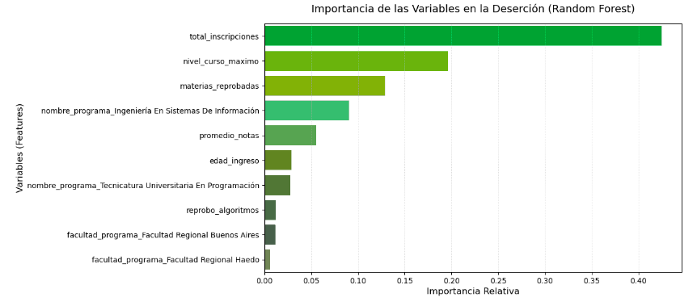
8. Interpretación de los resultados
01.
Variables del modelo
Una de las variables individuales con mayor peso en el nodo raíz del algoritmo fue reprobo_algoritmos
02.
Se detectó un comportamiento bimodal en la deserción, con su pico máximo en el Nivel 3 de la carrera.
Limitaciones: Sesgo por Escala Geográfica
Las Facultades Regionales metropolitanas, como Buenos Aires (4.951 desertores), Haedo (447) y Avellaneda (115) centralizan el volumen absoluto de registros del sistema
Notes:
Contexto:
La Universidad Tecnológica Nacional (UTN) cuenta con una red de facultades regionales distribuidas en todo el país, que generan grandes volúmenes de información académica relacionada con estudiantes, carreras, materias e inscripciones.
Si bien estos datos existen, suelen encontrarse dispersos en distintos sistemas y sedes, lo que dificulta obtener una visión global de la institución y detectar tendencias relevantes para la gestión universitaria.
Como equipo de analistas de datos, estamos encargados de transformar datos académicos en información útil para la toma de decisiones estratégicas del Rectorado y los decanatos.

Slide 25
Gracias por su atención

